Slide 1



NHIỆT LIỆTCHÀO MỪNG QUÝ THẦY CÔ VỀ DỰ GIỜ, THĂM LỚP.
MÔN: TOÁN
LỚP: 2B
Giáo viên: Nguyễn Đinh Phương Hoàng

Slide 2


KHỞI ĐỘNG

Slide 3


TOÁN
PHÉP TRỪ (CÓ NHỚ) SỐ CÓ HAI CHỮ SỐ VỚI SỐ CÓ MỘT CHỮ SỐ

Slide 4

KHÁM PHÁ

Slide 5


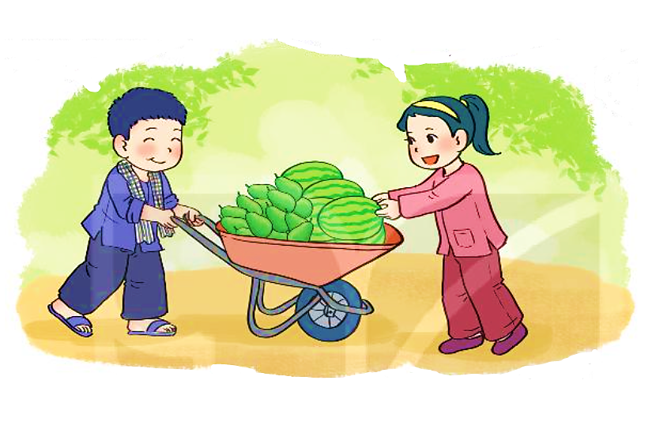
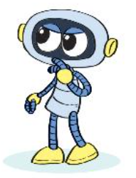
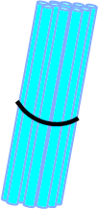
Có 32 quả
dưa hấu và bơ.
Có 7 quả dưa hấu.
KHÁM PHÁ
Vậy có bao nhiêu quả bơ?
32 – 7 = ?
Chục | Đơn vị
32
2 không trừ được 7, lấy 12 trừ 7 bằng 5, viết 5, nhớ 1
3 trừ 1 bằng 2, viết 2
–
Chục | Đơn vị
7
2
5
32 – 7 = 25

Slide 6

HOẠT ĐỘNG

Slide 7


1
Tính
42
8
56
9
60
5
75
6
34

Slide 8
2
Đặt tính rồi tính
64 – 8
70 – 7
83 – 4
41 – 5

Slide 9
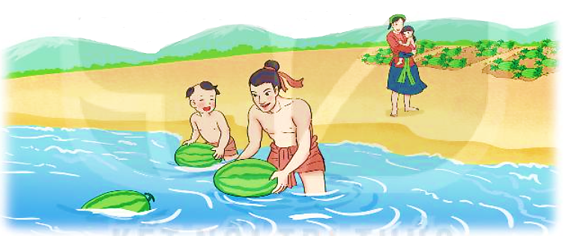
3
Ngày thứ nhất, Mai An Tiêm thả 34 quả dưa hấu xuống biển. Ngày thứ hai, Mai An Tiêm thả ít hơn ngày thứ nhất 7 quả. Hỏi ngày thứ hai Mai An Tiêm thả bao nhiêu quả dưa hấu xuống biển ?
Tóm tắt
34 quả dưa hấu
Ngày thứ nhất:
Ngày thứ hai :
7 quả
? quả dưa hấu

Slide 10






Slide 11





51
-
3
21
Đ
S
Notes:
Hướng dẫn thay đổi thời gian trả lời câu hỏi: Nhấp Animation -> Nhấp Animation Pane -> Giữ phím Ctrl chọn Content Placehoder 12 và Picture 26 -> Nhìn lên thanh công cụ, tìm Duration: Chỉnh thời gian lại theo ý muốn (VD: 10s, 20s, … lưu ý hiệu ứng chỉ đếm tối đa 60s). Làm tương tự với các slide câu hỏi còn lại.
Sau khi HS trả lời, nhấp vào đáp án học sinh chọn để kiểm tra đúng sai.
Nhấp vào hình tên lửa để quay về trang chính.

Slide 12


Slide 13

64
-
7
64
S
Đ
Notes:
Hướng dẫn thay đổi thời gian trả lời câu hỏi: Nhấp Animation -> Nhấp Animation Pane -> Giữ phím Ctrl chọn Content Placehoder 12 và Picture 26 -> Nhìn lên thanh công cụ, tìm Duration: Chỉnh thời gian lại theo ý muốn (VD: 10s, 20s, … lưu ý hiệu ứng chỉ đếm tối đa 60s). Làm tương tự với các slide câu hỏi còn lại.
Sau khi HS trả lời, nhấp vào đáp án học sinh chọn để kiểm tra đúng sai.
Nhấp vào hình tên lửa để quay về trang chính.

Slide 14


Slide 15

53
-
8
45
S
Đ
Notes:
Hướng dẫn thay đổi thời gian trả lời câu hỏi: Nhấp Animation -> Nhấp Animation Pane -> Giữ phím Ctrl chọn Content Placehoder 12 và Picture 26 -> Nhìn lên thanh công cụ, tìm Duration: Chỉnh thời gian lại theo ý muốn (VD: 10s, 20s, … lưu ý hiệu ứng chỉ đếm tối đa 60s). Làm tương tự với các slide câu hỏi còn lại.
Sau khi HS trả lời, nhấp vào đáp án học sinh chọn để kiểm tra đúng sai.
Nhấp vào hình tên lửa để quay về trang chính.

Slide 16


Slide 17
Có 32 quả
dưa hấu và bơ.
Có 7 quả dưa hấu.
KHÁM PHÁ
Vậy có bao nhiêu quả bơ?
32 – 7 = ?
Chục | Đơn vị
32
2 không trừ được 7, lấy 12 trừ 7 bằng 5, viết 5, nhớ 1
3 trừ 1 bằng 2, viết 2
–
Chục | Đơn vị
7
2
5
32 – 7 = 25

Slide 18

Chúc quý thầy cô giáo sức khỏe
Chúc các em chăm ngoan, học giỏi

